Slide 1

危险化学品管理
博富特咨询
全面
专业
实用

Slide 2



关于博富特
博富特培训已拥有专业且强大的培训师团队-旗下培训师都拥有丰富的国际大公司生产一线及管理岗位工作经验，接受过系统的培训师培训、训练及能力评估，能够开发并讲授从高层管理到基层安全技术、技能培训等一系列课程。
我们致力于为客户提供高品质且实用性强的培训服务，为企业提供有效且针对性强的定制性培训服务，满足不同行业、不同人群的培训需求。
博富特认为：一个好的培训课程起始于一个好的设计,课程设计注重培训目的、培训对象、逻辑关系、各章节具体产出和培训方法应用等关键问题。

Slide 3
目录
  基本知识介绍
  危险化学品危害的预防与控制
  危险化学品的管理流程
  现场管理案例

Slide 4
危险化学品的管理不善，可能导致：
火灾
危险化学品
管理不善
爆炸
中毒
环境污染

Slide 5
什么是化学危险品？
化学危险品的定义：
包括爆炸品、压缩气体和液化气体、易燃液体、易燃固体、自燃物品和遇湿易燃物品、氧化剂和有机过氧化物、有毒品和腐蚀品等。
危险化学品列入以国家标准公布的《危险货物品名表》(GB12268）；剧毒化学品目录和未列入《危险货物品名表》的其他危险化学品，由国务院经济贸易综合管理部门会同国务院公安、环境保护、卫生、质检、交通部门确定并公布。
-----《危险化学品安全管理条例》 第三条

Slide 6
判定危险化学品的方法
判断一种物品是否属于危险化学品，不是按照危险化学品的定义来判断，而是对照GB12268《危险货物品名表》、《危险化学品名录》、《剧毒化学品名录》来判断。 使用GB12268《危险货物品名表》、《危险化学品名录》、《剧毒化学品名录》时，物品名称必须是完整的品名。
对于未列入《危险货物品名表》、《危险化学品名录》、《剧毒化学品名录》中的化学品，如果确实具有危险性，则根据危险化学品的分类标准，进行技术鉴定，最后由公安、环境保护、卫生、质检等部门确定。
依据《常用危险化学品的分类及标志》(GB13690-92) 和《危险货物分类和品名编号》(GB6944-86)两个国家标准，我国将危险化学品按其危险性划分为8大类、21项。

Slide 7

爆炸品
凡是在外界作用下（如受热、受压、撞击），能发生剧烈的化学反应，瞬时产生大量的气体和热量，使周围环境造成破坏的物品。
如火药，叠氮钠、雷汞、三硝基甲苯等
主要特性：
（1）爆炸性
（2）殉爆--当炸药爆炸时，能引起位于一定距离之外的炸药也发生爆炸
的现象。

Slide 8



压缩气体和液化气体
压缩气体是经过加压或降低温度，使气体分子间的距离大大缩小而被压入钢瓶中并始终保持为气体状态的气体。
液化气体是对压缩气体继续加压，降温，使之转化成液态。
主要特性：
（1）可压缩性
（2）膨胀性

Slide 9

易燃液体
在常温下，以液态形式存在，极易挥发和燃烧，其闭杯试验闪点等于或低于61ºC的液体。如甲醇、乙醇、丙酮、汽油、苯、甲苯、乙醚等。
易燃液体又分为低闪点液体（＜-18℃ ）、中闪点液体-（18℃≤闪点＜23℃ ）及高闪点液体（23℃≤闪点≤61℃ ）三个小项。
主要特性及危害性：
（1）易挥发性
（2）易流动扩散性
（3）受热膨胀性
（4）毒害性

Slide 10



易燃固体、自燃物品和遇湿易燃物品
易燃物品是指燃点低，对热、撞击、磨擦敏感，易被外部火源点燃，燃烧迅速，并可能散发出有毒烟雾或有害气体的固体。如红磷、铝粉、镁粉、硫磺等。
自燃物品是指自燃点低，在空气中易发生氧化反应，并放出热量而自行燃烧的物品。如黄磷、赛璐璐、硝化甘油等。
遇湿易燃物品 指遇水或受潮时，发生剧烈化学反应，放出大量的易燃气体和热量的物品，有的不需明火，即能燃烧或爆炸。如活泼金属、磷化物。

Slide 11


氧化剂和有机过氧化物
氧化剂是指处于高氧化态，具有强氧化性，易分解并放出氧和热量的物质。包括含有过氧基的无机物，其本身不一定可燃，但能导致可燃物的燃烧，与松软的粉末状可燃物组成爆炸性混合物，对热、震动或摩擦较敏感。如碱金属（钠、钾、铷）或碱土金属（镁、钙、锶）的过氧化物。
有机过氧化物 指分子组成中含有过氧键的有机物，其本身易燃易爆、极易分解，对热、震动和摩擦极为敏感。
主要特性：
（1）强氧化性
（2）易分解

Slide 12



毒害品
物质进入人体后，累积达一定的量，能与体液和器官组织发生生物化学作用或生物物理作用，扰乱或破坏机体的正常生理功能，引起某些器官的病理改变，甚至危及生命的物品。
主要特性：
（1）溶解性
（2）挥发性
（3）分散性

Slide 13
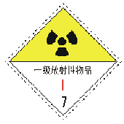

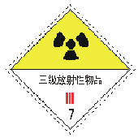
放射性物品
放射性物品是指放射性比活度大于7.4×10⁴Bq/kg的物品。按其放射性大小细分为一级放射性物品、二级放射性物品和三级放射性物品。

Slide 14

腐蚀品
凡是能灼伤人体组织并对金属等物品造成损坏的固体或液体。与皮肤接触在4小时内出现可见坏死现象，或温度在55℃时，对20号钢的表面均匀年腐蚀率超过6.25毫米／年（mm／年）的固体或液体。 如硝酸、硫酸、氯乙酸等。
主要特性：
（1）强烈的腐蚀性
（2）氧化性
（3）稀释放热性

Slide 15
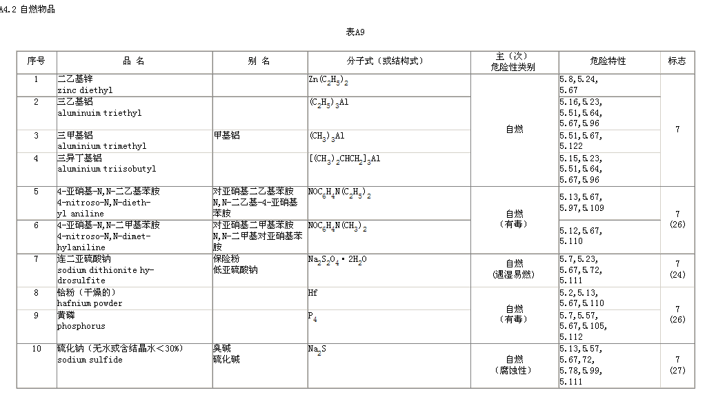
常用危险化学品分类明细表
常用危险化学品的分类及标志（GB 13690-92）附件一

Slide 16
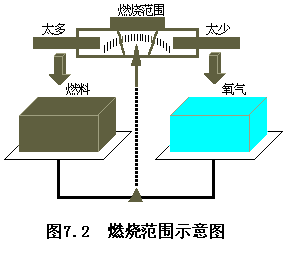
与化学品火灾有关的几个术语
爆炸极限 --- 可燃气体与空气组成的混合物，并非任何混合比例下都可以爆炸的，而是在固定浓度范围。这一范围叫做该物质的爆炸极限。例如：CO为12.5%-74.2%、H₂为 4.0%- 75%。
闪燃 --- 在一定温度下,可燃液体饱和蒸气与空气 的混合物在与火焰接触时,能闪出火花,发 生瞬间燃烧,这种现象称为闪燃.
闪点 --- 引起闪燃时的温度称作闪点.
爆炸极限范围越宽，闪点越低,该化学品愈易引起燃烧与爆炸.

Slide 17
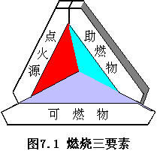
着火三角形
★火灾时间延长一倍,损失可能增加四倍
三者的同时存在是燃烧发生的基本条件

Slide 18
目录
  基本知识介绍
  危险化学品危害的预防与控制
  危险化学品的管理流程
  现场管理案例

Slide 19
危化品危害预防与控制方法
技术措施
管理措施
  替代
  变更工艺
  隔离
  通风
  个人防护
  卫生
  危害识别
  安全标签
  安全技术说明书
  安全贮存
  安全传送
  安全处理与使用
  废物处理
  接触监测
  医学监督
  培训教育
两大类措施

Slide 20
危化品危害预防与控制---替代
技术措施
控制、预防化学品危害最理想的方法是不使用有毒有害和易燃易爆的化学品，但这一点并不是总能做到，通常的做法是选用无毒或低毒的化学品替代已有的有毒有害化学品，选用可燃化学品替代易燃化学品。
  替代
  变更工艺
  隔离
  通风
  个人防护
  卫生

Slide 21
危化品危害预防与控制---变更工艺
技术措施
通过对变更现有工艺，尽可能降低危险化学品在生产过程可能产生的各类危害。如催化剂变更、工艺路线变更 、工艺参数变更等。
  替代
  变更工艺
  隔离
  通风
  个人防护
  卫生

Slide 22

危化品危害预防与控制---隔离
隔离就是通过封闭、设置屏障等措施，拉开作业人员与危险源之间的距离，避免作业人员直接暴露于有害环境中。
隔离方法包括：
  完成封闭：将生产或使用的设备完全封闭起来，使员工在操作中不接触化学品。
  设置屏障物：使员工免受热、危险化学品和离子辐射的危害 。
  隔离操作：把生产设备与操作室隔离开 。
技术措施
  替代
  变更工艺
  隔离
  通风
  个人防护
  卫生

Slide 23
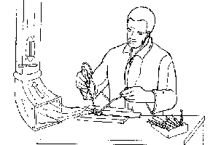
危化品危害预防与控制---通风
技术措施
通风是控制作业场所中有害气体、蒸气或粉尘最有效的措施。借助于有效的通风，使作业场所空气中有害气体、蒸气或粉尘的浓度低于安全浓度，保证工人的身体健康，防止火灾、爆炸事故的发生。
对于点式扩散源，可使用局部排风。对于面式扩散源，要使用全面通风。
  替代
  变更工艺
  隔离
  通风
  个人防护
  卫生

Slide 24

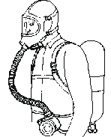
危化品危害预防与控制---个人防护
技术措施
当作业场所中有害化学品的浓度超标时，工人就必须使用合适的个人防护用品。个人防护用品并不能消除作业场所的有害化学品，只是一道阻止有害物进入人体的屏障，因此个人防护不能被视为控制危害的主要手段，而只能作为一种辅助性措施。
  替代
  变更工艺
  隔离
  通风
  个人防护
  卫生

Slide 25
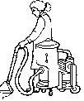
危化品危害预防与控制---卫生
技术措施
经常清洗作业场所，对废物和溢出物加以适当处置，保持作业场所清洁，也能有效地预防和控制化学品危害 。
作业人员养成良好的卫生习惯也是消除和降低化学品危害的一种有效方法。保持好个人卫生，就可以防止有害物附着在皮肤上，防止有害物通过皮肤渗人体内。
  替代
  变更工艺
  隔离
  通风
  个人防护
  卫生

Slide 26
危化品危害预防与控制---危害识别
管理措施
  危害识别
  安全标签
  安全技术说明书
  安全贮存
  安全传送
  安全处理与使用
  废物处理
  接触监测
  医学监督
  培训教育
识别化学品危害性的原则是，首先要弄清你所使用或正在生产的是什么化学品，它是怎样引起伤害事故和职业病的，它是怎样引起火灾、爆炸的，溢出和泄漏后是如何危害环境的。

Slide 27
危化品危害预防与控制---安全标签
管理措施
所有盛装危险化学品的容器都要加贴安全标签，而且要经常检查，确保在容器上贴着合格的标签。贴标签的目的是为了警示使用者此种危险化学品的危害性以及一旦发生事故应采取的救护措施。
GB15258-1111《化学品安全标签编写规定》对标签的内容、制作和使用做了详细规定。
  危害识别
  安全标签
  安全技术说明书
  安全贮存
  安全传送
  安全处理与使用
  废物处理
  接触监测
  医学监督
  培训教育

Slide 28
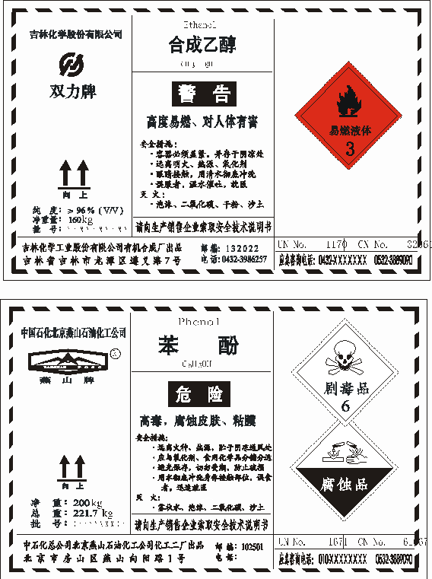
危险化学品国家标准标签（案例）
内容包括：
化学品名称
分子式
编号
危险性标志
提示词
危险性说明
安全措施
灭火方法
生产厂家地址
电话
应急电话

Slide 29
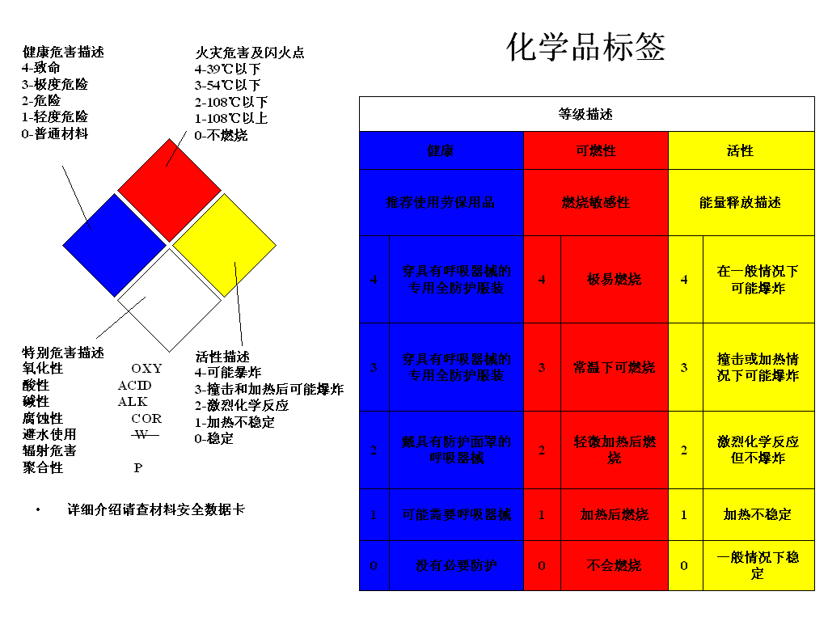
危险化学品钻石安全标签（案例）

Slide 30
危化品危害预防与控制---安全技术说明书
Materials Safety Data Sheets, MSDS
管理措施
安全技术说明书详细描述了化学品的燃爆、毒性和环境危害，给出了安全防护、急救措施、安全储运、泄漏应急处理、法规等方面的信息，是了解化学品安全卫生信息的综合性资料。
GB13610-2000《化学品安全技术说明书编写规定》对安全技术说明书的内容及编写要求做了详细规定。
生产单位必须随产品向用户提供标准的安全技术说明书，销售、使用单位应主动向供应商索取安全技术说明书。
  危害识别
  安全标签
  安全技术说明书
  安全贮存
  安全传送
  安全处理与使用
  废物处理
  接触监测
  医学监督
  培训教育

Slide 31
MSDS的内容（1）

Slide 32
MSDS的内容（2）

Slide 33
MSDS的内容（3）

Slide 34
危化品危害预防与控制---安全贮存
管理措施
贮存化学品时应遵守下列规则：
·禁忌物不能放在一起。
·贮存容器必须完好，并按规定排列，
不能泄漏、生锈或损坏。
·适当的通风并远离火源及饮用水源。
·配备自动火灾防护系统。使用防爆电
器。用于传输用的大桶都应接地。
·仓库的贮存量不应过多.
GB15603-1115《常用化学危险品
贮存通则》，对危险化学品的贮存
场所、贮存安排及贮存限量、贮存
管理和具体做法都提出了要求。
  危害识别
  安全标签
  安全技术说明书
  安全贮存
  安全传送
  安全处理与使用
  废物处理
  接触监测
  医学监督
  培训教育

Slide 35
化学危险物的储存方式
隔离贮存：在同一房间或同一区域内，不同的物料之间分开一定的距离，非禁忌物料间用通道保持空间的贮存方式。
隔开贮存：在同一建筑或同一区域内，用隔板或墙，将其与禁忌物料分离开的贮存方式。
分离贮存：在不同的建筑物或远离所有建筑的外部区域内的贮存方式。
禁忌物料：化学性质相抵触或灭火方法不同的化学物料。

Slide 36
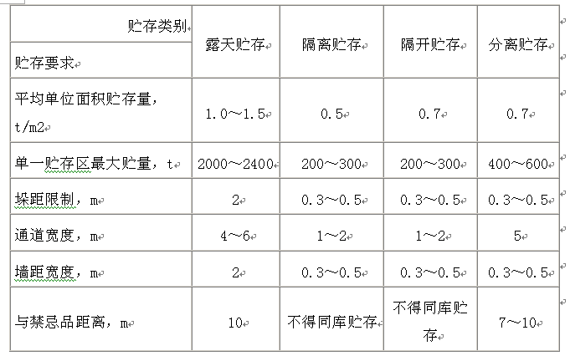
贮存量及贮存安排

Slide 37
非常重要的危化品贮存要求
遇火、遇热、遇潮能引起燃烧、爆炸或发生化学反应，产生有毒气体的化学危险品不得在露天或在潮湿、积水的建筑物中贮存。
受日光照射能发生化学反应引起燃烧、爆炸、分解、化合或能产生有毒气体的化学危险品应贮存在一级建筑物中。其包装应采取避光措施。
爆炸物品不准和其他类物品同贮，必须单独隔离限量贮存，仓库不准建在城镇，还应与周围建筑、交通干道、输电线路保持一定安全距离。
压缩气体和液化气体必须与爆炸物品、氧化剂、易燃物品、自燃物品、腐蚀性物品隔离贮存。易燃气体不得与助燃气体、剧毒气体同贮；氧气不得与油脂混合贮存，盛装液化气体的容器属压力容器的，必须有压力表、安全阀、紧急切断装置，并定期检查，不得超装。
易燃液体、遇湿易燃物品、易燃固体不得与氧化剂混合贮存，具有还原性氧化剂应单独存放。
有毒物品应贮存在阴凉、通风、干燥的场所，不要露天存放，不要接近酸类物质。
腐蚀性物品，包装必须严密，不允许泄漏，严禁与液化气体和其他物品共存。

Slide 38
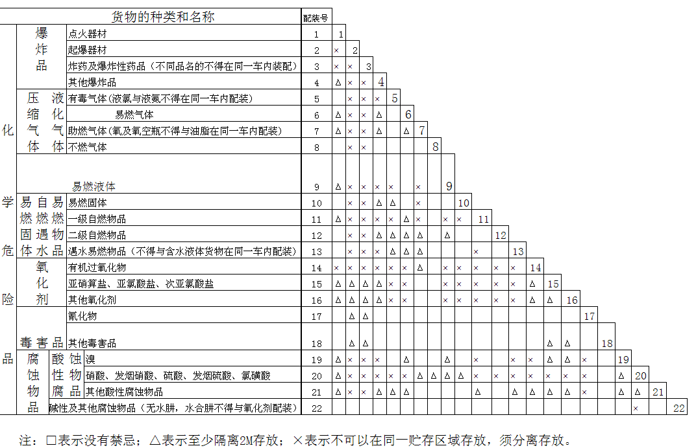
危化品贮存禁忌表

Slide 39
危化品危害预防与控制---安全传送
管理措施
用管道输送化学品时，必须保证阀门与法兰完好，整个管道系统无跑、冒、滴、漏现象。
使用密封式传送带，可避免粉尘的扩散。
如果化学品以高速高压通过各种系统，必须避免产生热。
用铲车运送化学品时，道路要足够宽，并有清楚的标志，以减少冲撞及溢出的可能性。
  危害识别
  安全标签
  安全技术说明书
  安全贮存
  安全传送
  安全处理与使用
  废物处理
  接触监测
  医学监督
  培训教育

Slide 40
危化品危害预防与控制---安全处理与使用
管理措施
处理/使用危化品的注意事项：
·作业场所要有防护措施，如通风、屏
蔽等。
·使用者接受过危化品的专业培训。
·看懂安全标签和MSDS的内容，了解
接触的化学品的特性，选择适当的个
体防护用品，掌握事故应急方法和操
作注意事项。
·使用易燃化学品时控制好火源。
·加强监控，检查防护用品和其它安全
装置的完好性。确保应急装备处于完
好、可使用状态。
  危害识别
  安全标签
  安全技术说明书
  安全贮存
  安全传送
  安全处理与使用
  废物处理
  接触监测
  医学监督
  培训教育

Slide 41
危化品危害预防与控制---废物处理
管理措施
所有生产过程都产生一定数量的废弃物，有害的废弃物处理不当不仅对工人健康有害，还有可能发生火灾和爆炸，而且有害于环境，危害工厂周围的居民。
所有的废弃物应装在特制的有标签的容器内，并运送到指定地点进行废弃处理。
有害废弃物的处理要有操作规程，有关人员应接受适当的培训。
  危害识别
  安全标签
  安全技术说明书
  安全贮存
  安全传送
  安全处理与使用
  废物处理
  接触监测
  医学监督
  培训教育

Slide 42
危化品危害预防与控制---接触监测
管理措施
车间有害物质（包括蒸气、粉尘和烟雾）浓度的监测是评价作业环境质量及员工在有害环境下的暴露水平的重要手段。
接触监测要有明确的监测目标和对象，在实施过程中要拟订监测方案 。合理运用采样方法、方式，正确选择采样地点 。
对所得的监测结果要进行认真的分析研究，与国家颁布的接触限值进行比较，若发现问题，应及时采取措施，控制污染和危害源，减少作业人员的接触。
  危害识别
  安全标签
  安全技术说明书
  安全贮存
  安全传送
  安全处理与使用
  废物处理
  接触监测
  医学监督
  培训教育

Slide 43
危化品危害预防与控制---医学监督
管理措施
  危害识别
  安全标签
  安全技术说明书
  安全贮存
  安全传送
  安全处理与使用
  废物处理
  接触监测
  医学监督
  培训教育
医学监督包括职业健康监护、疾病登记和健康评定。定期的职业健康检查有助于发现工人在接触有害因素早期的健康改变和职业危害，通过对既往的疾病登记和定期的健康评定，可对接触者的健康状况作出评估。

Slide 44
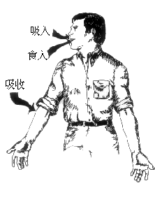
毒物进入人体的途径
呼吸道
皮肤
消化道

Slide 45
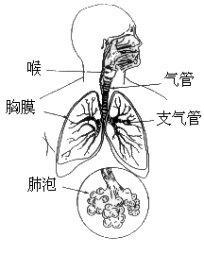
毒物在体内的过程
分布 毒物被吸收后，随血液循环分布到全身
生物转化
排出
蓄积 慢性中毒的基础

Slide 46
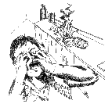
毒物导致人体中毒的类型
急性中毒 毒物一次短时间内大量进入人体后所引 起的中毒
慢性中毒
小量毒物长期进入人体所引起的中毒
亚急性
介于急性与慢性之间的中毒

Slide 47
常见的中毒及伤害现象
急性呼吸道炎
化学性肺炎
化学性肺水肿
神经衰弱综合症
中毒性脑病
肾损害
心肌的损害
汞毒性口腔炎
眼损害
皮肤损害
接触性皮炎
皮肤溃疡
化学灼伤
职业性肿瘤

Slide 48
危化品危害预防与控制---培训教育
管理措施
通过培训使工人能正确使用安全标签和安全技术说明书，了解所使用的化学品的燃爆危害、健康危害和环境危害，掌握必要的应急处理方法和自救、互救措施，掌握个体防护用品的选择、使用、维护和保养等，掌握特定设备和材料如急救、消防、溅出和泄漏控制设备的使用，从而达到安全使用化学品的目的 。
  危害识别
  安全标签
  安全技术说明书
  安全贮存
  安全传送
  安全处理与使用
  废物处理
  接触监测
  医学监督
  培训教育

Slide 49
目录
  基本知识介绍
  危险化学品危害的预防与控制
  危险化学品的管理流程
  现场管理案例

Slide 50
基于生命周期的危险化学品管理流程
储存与分发
接收、建档与标识
安全使用与
废物处理
全过程管理
安全评估与采购
基础管理：培训/个人防护用品/应急准备与响应

Slide 51
安全评审与采购
N
提出采
购申请
是否为首
次引入
对新的危化品
进行安全评估
对供应商进
行评估
文件与样
品评估
实施采购
Y
企业使用或存储的所有化学品在投入使用前应经检查和批准。运营中应尽最大可能使用最适当的化学品，要考虑到员工的安全、使用与存储、管制要求、化学有效性、环境方面的问题、废物（处理）和费用。
如果从制造商直接购买，则该供应商应执有危险化学品的生产许可证；
如果从贸易公司或分销商处购买，则该供应商应提供危险化学品的经营许可证；
危险化学品的运输应使用有资质的运输商，这些资质包括：
危险化学品运输许可证，
危险化学品车辆执照，
危险化学品车辆驾驶证，
危险化学品押运证
对于高毒化学品供应商应持有公安部出具的资质证书。
供应商提供的产品安全技术说明书（MSDS）必须内容完整。如果是国内生产的化学品，应符合GB16483-2000的要求。
要求供应商提供产品质量标准说明书。
必要时供应商提供样品 ，并进行分析。

Slide 52
接收、建档与标识
接收
建档
确认/制作标签
确认/编制MSDS
  化学品接收必须由受过相关培训有资质的人员进行。
  在接收之前须确认该种化学品在公司批准的化学品清单上并具有MSDS。否则不予接收。
  在接收化学品之前应预先确认化学品接收点，准备存放化学品的空间以进行化学品接收。
  接收时应检查化学品是否有适合的标签，适合的容器并且容器处于良好的状态，包装牢固，无破损，泄露。
对那些经批准在工厂中使用的化学品要编制书面目录。列入《经批准的化学品清单》。
为以确保编目及时更新并清除不再需要的化学品。
在每年度的审核中更新、清除和整理目录。
应当每年对工厂使用化学品的情况进行审计。不断致力于减少/消除运营中使用的危险化学品的剂量和毒性。
对工厂中存储或使用的的每种化学品都要配有健康与安全信息资料，例如MSDS。员工可在指定地点（如公司网页）查阅编目及相关安全文件。
在主容器和辅容器上标示如下信息：
所盛物品
适当的危险警示；
注意保护的人体器官 （如有必要）
管道标签要求：
按所运输的物品，对所有管道加以标示或编号
应做到每一阀门、接头和水龙带连接处皆作有标签
在使用管道系统前应完成对新装置或变动的标示

Slide 53
储存与分发
储存
分发
储存量不得高于GB18218 《重大危险源辨识》中所列出的临界量。
所有的化学品必须被储存在合适的和被批准的容器中，并保持容器密封。
  危险化学品储存场所应采用防爆型照明，具备通风设施。
  危险化学品储存场所禁止使用易产生火花的机械设备和工具。
  储区应备有泄漏应急处理设备和合适的收容材料。
  仓库必须配备有专业知识的技术人员，其库房及场所应设专人管理，管理人员必须配备可靠的个人安全防护用品。
  高毒危险品需要采用5双（２人管理，２本台帐，２把钥匙，２人收货，２人发货）管理制度。
  须在指定的化学品分发点、由受过相关培训的人员进行分发，化学品领用人员须为各部门指定人员。
  易燃化学品的分发要使用适合的工具，如：防火花和静电的工具。
  对于危害警告标签脱落的化学品不得进行分发，必须向安全管理部门报告，获准后才可分发。
  所有桶的上车,下车需用抱桶设施进行操作。对易燃易爆危险品，应采用防爆叉车。
  必须将MSDS随危险品货物一起交于运输人员及接收人员。

Slide 54
安全使用及废物处理
安全使用
废物处理
必须制订危险化学品的安全使用规程，通过培训，使员工了解危险化学品使用的安全事项。
每个员工均应了解自己工作中所接触危险化学品的MSDS。
  必要时，员工应配戴相关的个人防护用品。
  必要时，对现场环境对进行定期监测。
  对分包方作业中涉及到危险化学品时，应进行安全评审及现场监控。
  安全管理部门应定期对危险化学品使用情况进行安全评估 。
  当生产过程中发生危险化学品泄漏事件时，应在保证安全的情况下，立即采取行动控制外泄，如关闭泵、阀，扶正容器以停止外泄。用吸收剂在溢出的液体四周构成堤坝以防止泄漏扩散 。
对于报废的危险化学品及废弃的危险化学品容器，应按照国家危险废物管理相关规定进行处理。（如自身无法合法处置，必须交有资格的机构处理）。
报废的危险化学品无论如何也不能直接排入河流及倾倒到土壤。

Slide 55
危险化学品紧急事故处理
报警
紧急疏散
现场急救
泄漏处理
  报警的内容：
    事故单位、时间、地点、
    化学品名称和 泄漏量
    事故性质（外溢/爆炸/火灾）
    危险程度
    有无人员伤亡
    报警者姓名及联系电话。
  建立警戒区域（警示标志/严禁火种）
  紧急疏散
    如需要佩戴个人防护用品，并有相应的监护措施
    向上风方向转移
    不要在低洼处停留
    要查清是否有人留在污染区与着火区
    每个车间至少有两个标识明显的紧急出口
  迅速将患者脱离现场至空气新鲜处
  呼吸困难时给氧/呼吸停止时进行人工呼吸
  皮肤污染时，脱去污染的衣服，用流动清水冲洗。
  当人员发生烧伤时，应迅速用水冲洗降温，用清洁布覆盖创伤面
  现场处理后，应迅速护送至医院救治
泄漏控制
  关闭阀门 、停止作业
  容器发生泄漏后，应采取措施修补和堵塞裂口
对泄漏物的处理
  围堤堵截/稀释与覆盖/收容（集）/废弃
如果泄漏化学品是易燃 易爆的，应严禁火种

Slide 56
目录
  基本知识介绍
  危险化学品危害的预防与控制
  危险化学品的管理流程
  现场管理案例

Slide 57
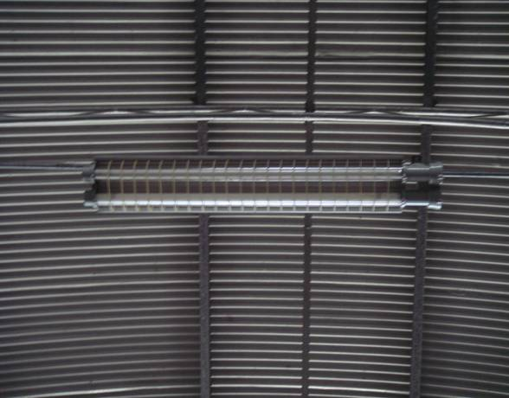
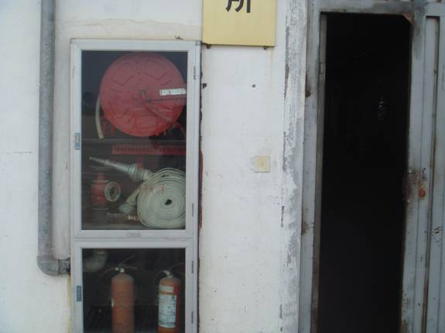
危险品仓库必须设置安全、充足的照明设备和足够、有效的消
防设施，以备在发生意外时能及时采取应急措施
设置防爆照明装置和应急照明装置
仓库内、外均配备有消防栓、灭火器

Slide 58
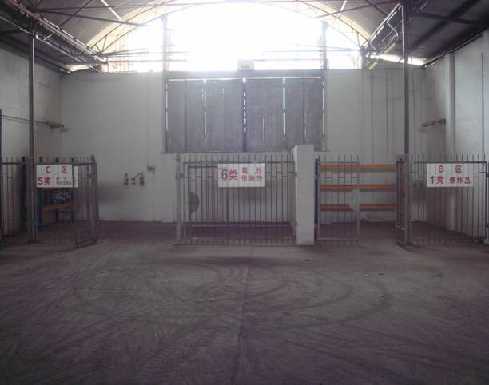
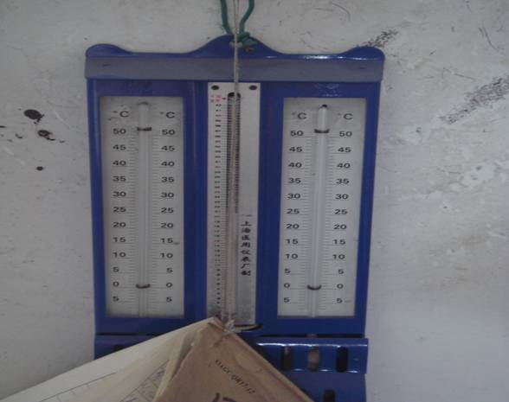
危险品仓库应通风良好，无阳光直射，远离各种热源，夏季
温度不宜高。
仓库设置隔热顶棚及通风口
配备有温度计

Slide 59
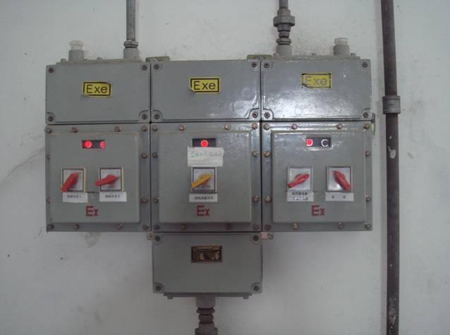
仓库内的输配电线、灯具、火灾事故照明和疏散指示标
志，都应符合消防部门要求。
防爆照明控制装置

Slide 60
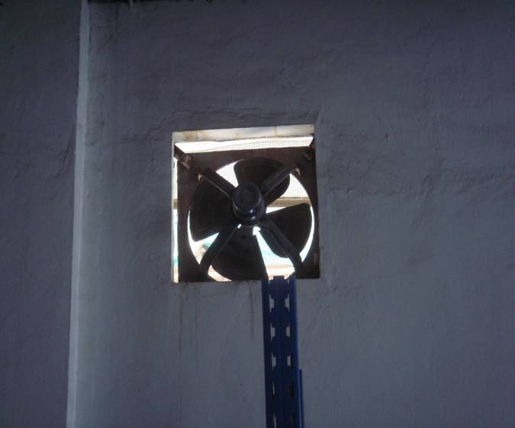
库房必须有相应通风设施，如：换气扇等，以便有效地消
除仓库内因储存大量的危险品而难以避免地散发出化学物
品气味。
设置有换气排风装置

Slide 61
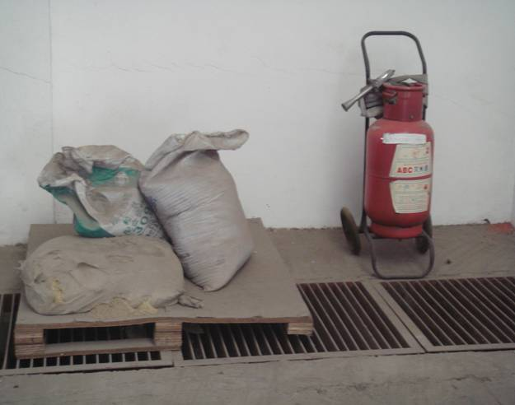
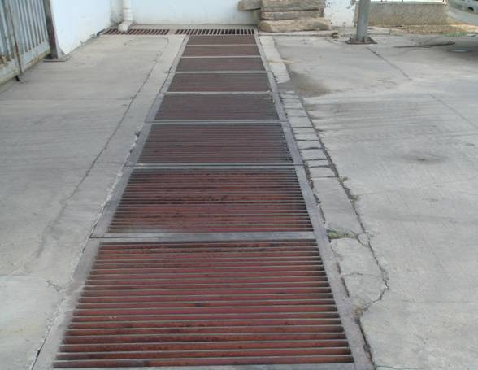
危险品仓库必须保证水源及一定数量的沙土，以便在发生不正
常情况时，能够及时采取措施。
仓库内摆放应急处置用沙土
排水设施

Slide 62
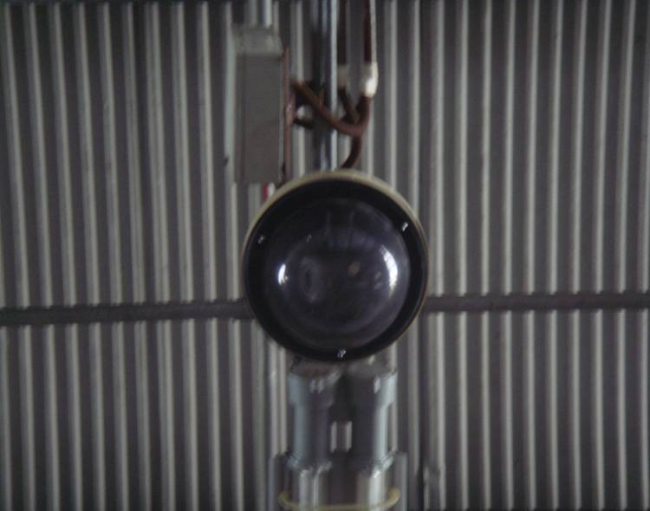
危险品仓库内还应配备必要的报警装置和保安设施。
保安监控装置和火灾报警装置

Slide 63
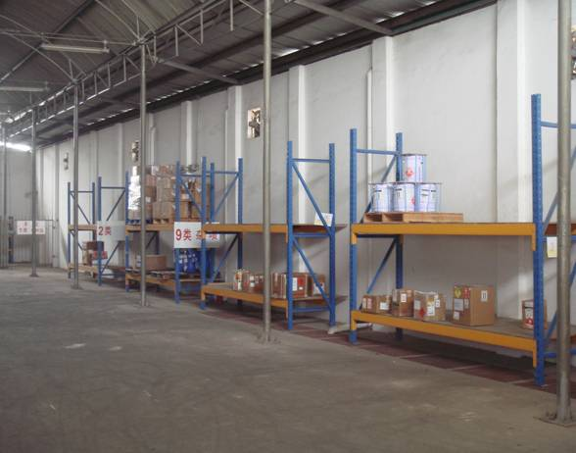
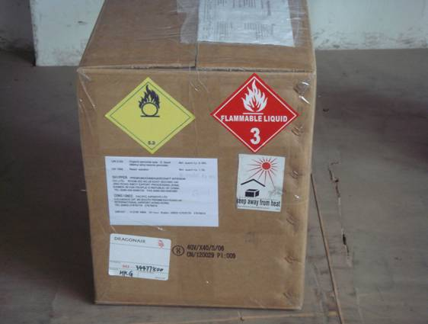
危险品在危险品仓库中的存储，按其危险性不同的类别分别放置
在不同的仓库中或不同的区域内。
危险品分类摆放区域
危险品包装件

Slide 64
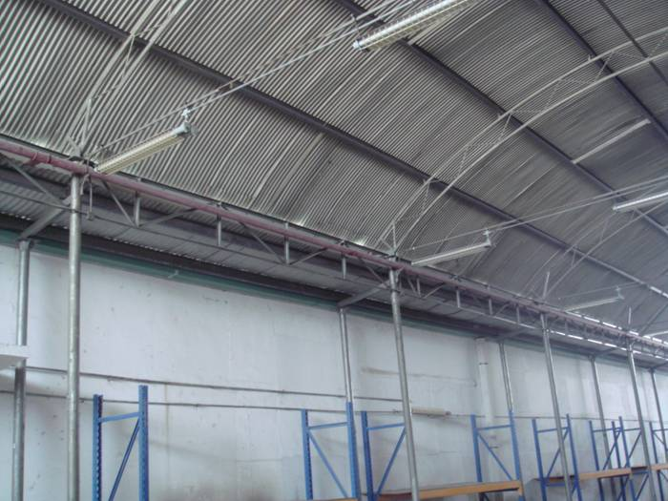
危险品仓库的管理部门必须制定完备、有效的规定和措施，切实作
好仓库的防火、防盗、防鼠、防水、防晒、防冻等工作。
防水、防晒顶棚，仓库使用防火建筑材料建造

Slide 65
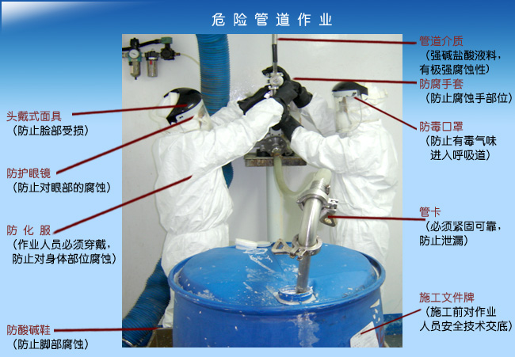

Slide 66



感谢聆听
资源整合，产品服务
↓↓↓
公司官网 | http://www.bofety.com/
如需进一步沟通
↓↓↓
联系我们 | 15250014332 / 0512-68637852
扫码关注我们
获取第一手安全资讯
微信公众号
抖音

